Slide 1
进化论与基督教
汇报人：关珊珊、窦彩虹、朱贵美

Slide 2

目录
1
争论的由来
进化论是什么？
2
3
进化论带给我们什么？
4
基督教带给我们什么？
5
为什么人不能接受基督教
6
人不接受基督教的原因
7
回归创造主的真理

Slide 3

为什么我们要讨论
《进化论与基督教》
这个题目？
决定了我们是谁，
也影响我们怎么看待人生
道德和信仰

Slide 4
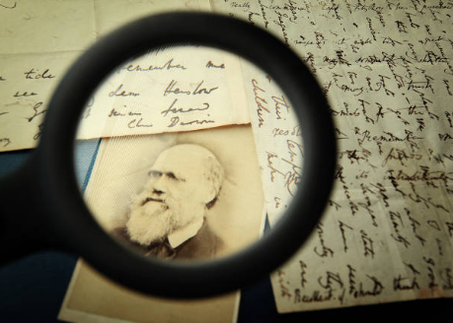
自从1859年达尔文
《物种起源》出版后
神学界与科学界掀起空前争论，至今影响深远。
01、进化论的由来

Slide 5

宗教是人类为解答生死之谜的幻想。
使宗教制度经过三个阶段的发展： 从拜物教
演变成多神教
最后发展成为一神教。

Slide 6
因为人类自己是道德标准
一切伦理的观念,都应以能否促进人类进化的角度来衡量,所以他们心目中的进化论
  不单是一套形容生物界的理论,
    而 更成为他们的人生标准。
      那进化论到底是什么?

Slide 7
02、进化论是什么？
科学还哲学？

Slide 8
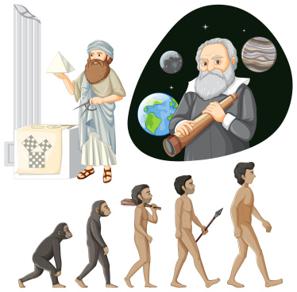
二十世纪，科学家把自然选择与遗传学结合，发展出“新达尔文主义”其中包括
“微进化”和“宏进化”

Slide 9

进化论
“微进化”可被验证
但“宏进化”与生命起源仍属推论。
科学要求可观察、可重复验证，而进化论部分假设难以实验确认。

Slide 10
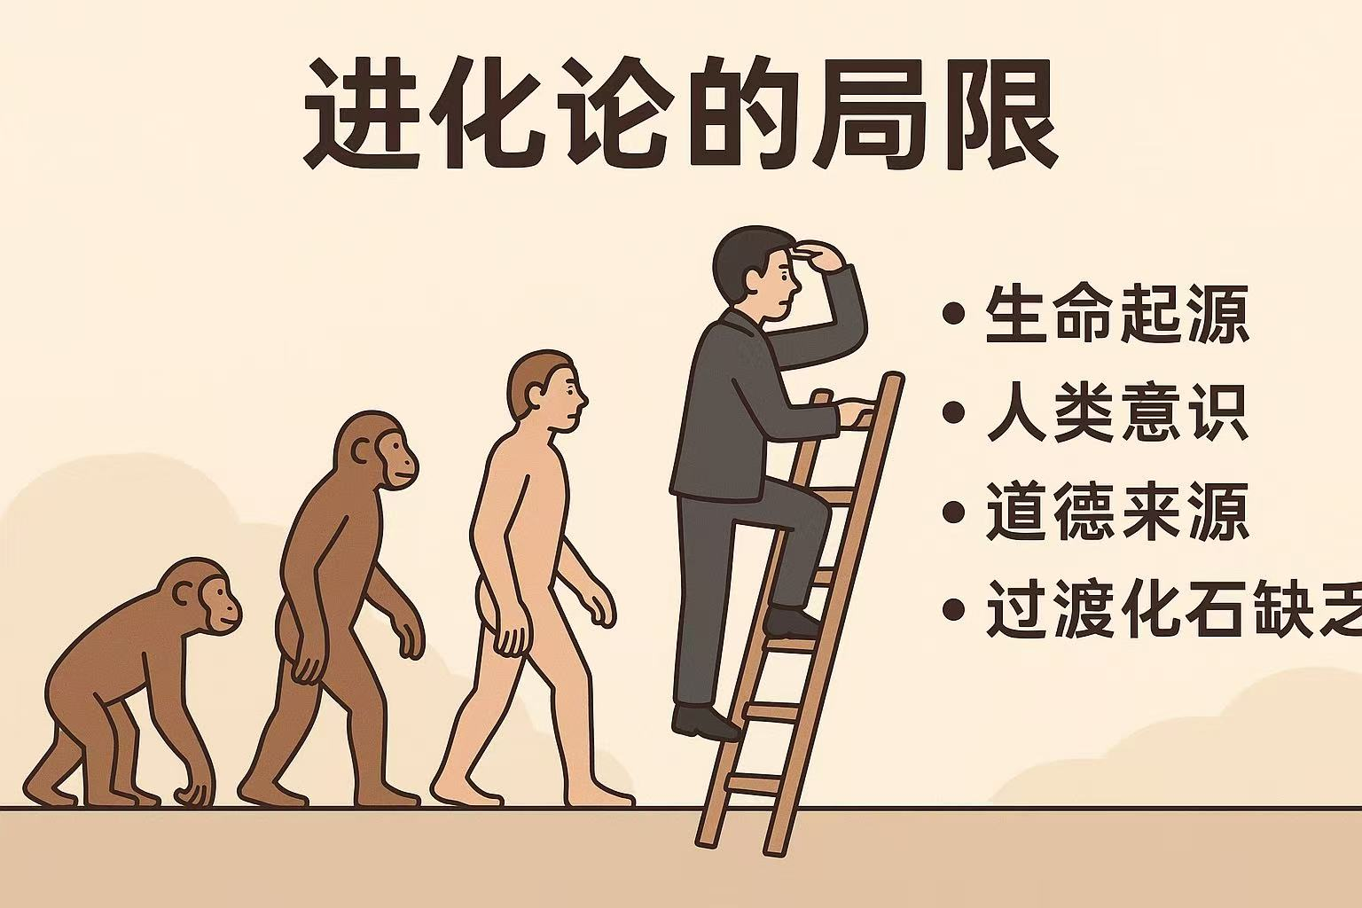
进化论的局限
进化论虽解释生物变化，但无法回答生命为何存在、道德从何而来。
它在科学层面解释“过程”却无法解答“目的”

Slide 11

进化论整体上
尤其生命起源与宏观演化部分
缺乏足够直接或可重复验证的证据。
进化论更接近哲学推论，而非严格的实证科学。
一些学者指出，进化论关键假设缺乏可验证依据
特别在生命起源与宏观演化上。

Slide 12

进化论被视为科学
科学界接受进化论
不是因完全被证实，而是人将科学
当作 “ 标准信仰 ” 排斥质疑声音。
它靠学术权威与舆论维持地位
像“科学宗教”非凭证据稳固。
多数因唯物与自然主义立场
不是因证据充分。
许多人信进化论是因拒绝
“上帝创造”的观念。
问题不在科学，而在人心态与哲学立场。

Slide 13
进化论代给我们什么？
3

Slide 14

壹：价值观的影响
解释世界
人的地位
影响
人生的最终答案
生命的意义

Slide 16

上帝
人类
自由意志
道德
爱

Slide 17
×
偶然产物
道德
没有目的
意义的根基
没有绝对的价值标准

Slide 18
失去了
复杂生命的起源
人类为何存在

Slide 19
道德
人格
理性
爱

Slide 20
贰：权威观念的影响
复杂生命的起源
自然科学
宗教
人为什么存在

Slide 21
经验主义
各人爱好
精神慰籍
技术解决方案

Slide 22
叁：科学的影响

Slide 23


生物进化论
科学
解释自然界的规律
验证理论和发现新定律
预测自然现象
推动科技进步

Slide 24
追求真理
探索宇宙奥秘过程
荣耀上帝
把上帝从心中排除
意识形态的工具

Slide 25
肆：教育的影响
科学教育中心 NCSE
信从权威，
非基以证据为依据的独立思考能力
政治化论
从未质疑过内容的真实性
公民自由联盟 ACLU
美国纳税人的资金
用在支持研究达尔文主义

Slide 26

伍：信仰的影响
被无神论者利用
成为他们否认上帝的重要工具
对圣经真理产生怀疑
基督教科学家和哲学家
也逐渐远离了信仰的根基
调和科学和宗教观点
和谐共存

Slide 27
陆：政治的影响
基督教的教导
进化论的原则
达尔文所揭示的是
自然进化过程
残酷，野性，冷酷，没有怜悯

Slide 28


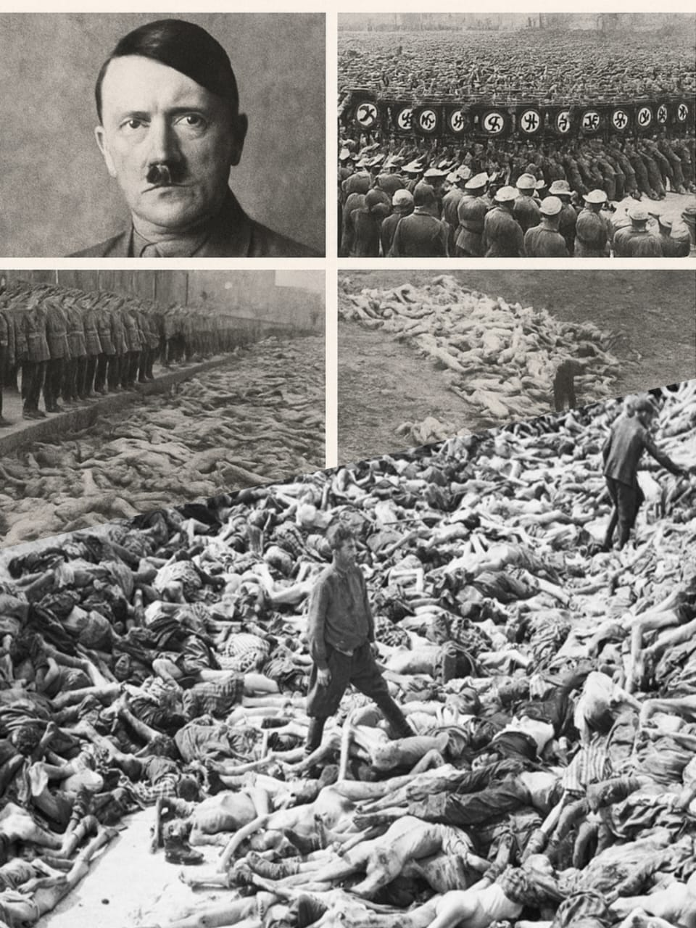
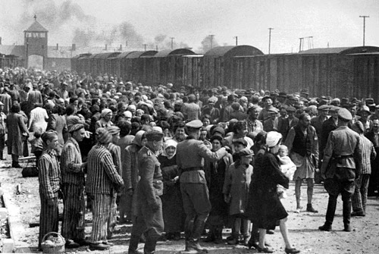


Slide 29

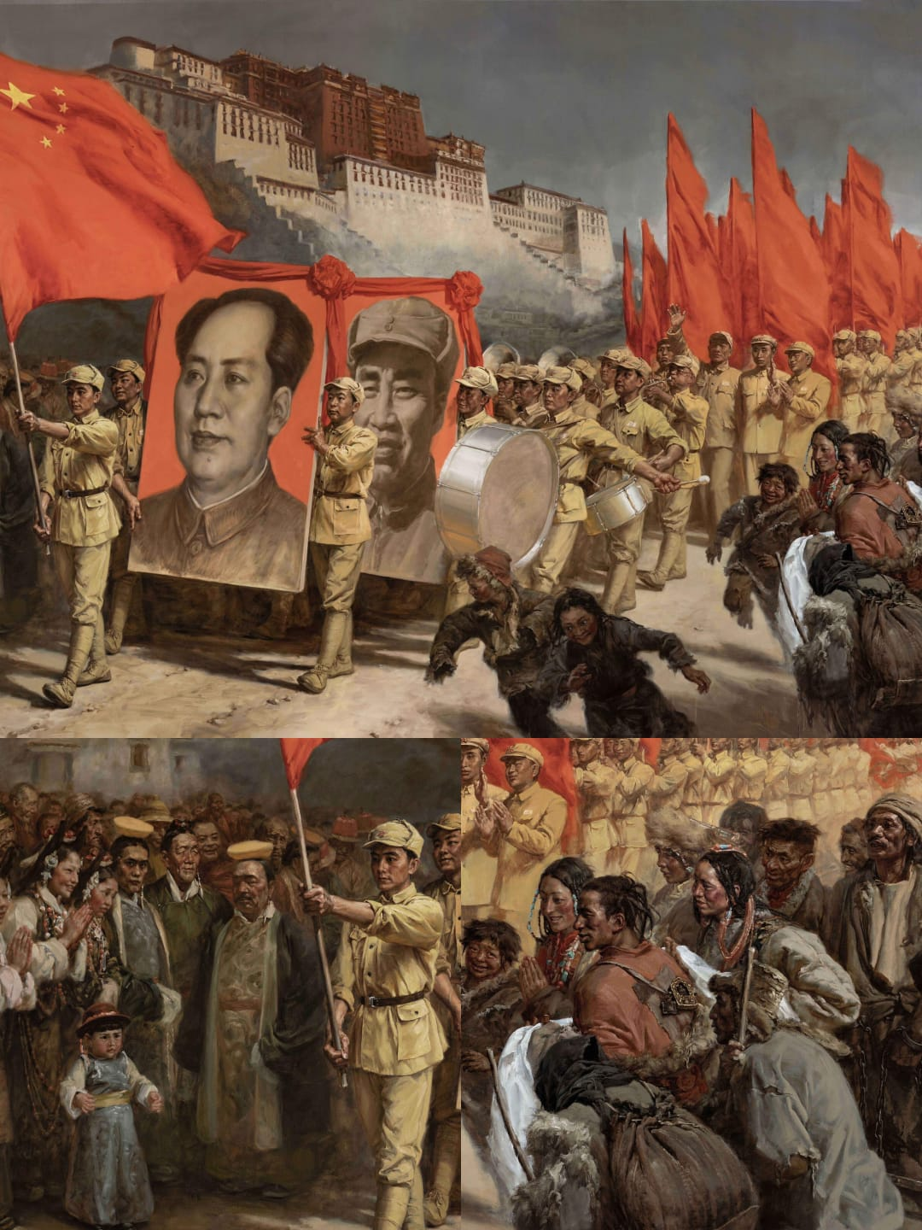
约五千五百万人
1.2亿人

Slide 30

柒
生命终极的影响

Slide 31
把上帝从历史和
生命的中心移除
不再敬畏上帝
为生活的根基
否认
创造主
道德

Slide 32
基督教的核心观点与价值
03

Slide 33


生命与科学的创造论根基
科学的信仰渊源
早期科学家如牛顿、开普勒因相信宇宙由理性上帝创造，坚信世界有规律可循，从而推动科学探索，近代科学诞生于基督教世界观。
生命起源的直接创造
创造论的科学合理性
圣经教导上帝在六天内创造天地、动植物和人类，亚当夏娃由神亲自创造，“日”为普通一天，耶稣及圣经其他经文均肯定此记载。
创造论提供整合科学数据的连贯框架，能解释宇宙起源、生命复杂性等问题，与各学科知识融合，提供全面世界图景。

Slide 34
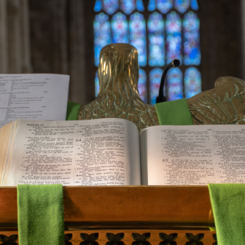
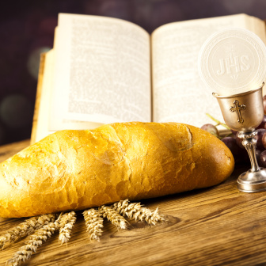
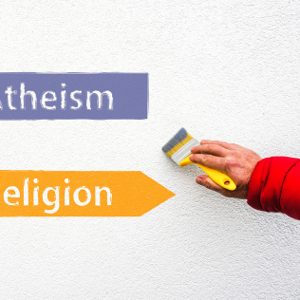
道德、盼望与生命意义
道德的神圣根基
终极盼望的应许
生命意义的核心
人照着上帝形象创造，有永恒价值和尊严，道德基于上帝不变的性情，具有绝对性和普遍性，非人为构建。
人不仅有今生，更有永恒归宿，死后可与上帝同在得永生，这为生命提供超越现世的意义和坚实盼望。
认识创造主是生命意义与归宿的开始，拒绝创造论会导致错误世界观，影响今生生活态度及永恒结局。

Slide 35
人不接受基督教的原因分析
04

Slide 36
意志与理性的深层障碍
01
02
03
自我独立的意志抗拒
理性主宰的认知偏差
虚假中立的态度伪装
坚持“自我独立”，不愿承认受造身份，拒绝依赖上帝，靠自己理性判断真假，本质是对基督主权的反叛。
高举理性却忽略其因堕落受损，认为信仰需完全被理性理解才可信，否定超越理性范围的真理。
自称“客观中立”，实则以自我为主，拒绝顺服神，将中立作为抗拒信仰的借口，缺乏对真理的开放态度。

Slide 37


信心运用与认识论困境
错误的信心方向
认识论的根本矛盾
意志与理智的关系
不信者凭信心信靠自己的判断，却否定对上帝的信心，这种信心是盲目的自我中心，缺乏真理根基。
拒绝上帝启示后，思想陷入虚妄与黑暗，既自信“绝对确定”又怀疑一切，无法真正认识上帝、世界与自己。
不信并非因证据不足，而是意志抗拒真理，明知却不愿接受，因接受意味着悔改并放弃自我主权。

Slide 38
总结与世界观抉择
05

Slide 39

进化论与基督教的核心差异
生命起源的不同解释
进化论认为人是偶然进化产物，无超越价值；基督教认为人由上帝创造，有目的、尊严和永恒价值。
道德与意义的根基差异
进化论导致道德相对、生命无意义；基督教提供基于上帝性情的绝对道德标准和永恒生命意义。
科学与信仰的关系对立
进化论将科学与信仰对立，排除上帝；基督教认为科学源于信仰，信仰为科学提供谦卑与敬畏的根基。

Slide 40



世界观抉择的重要性
错误世界观的后果
正确世界观的开端
抉择的当下性呼吁
持错误世界观活在今生，死后带罪进入永恒，是极其可悲的事，影响今生幸福与永恒结局。
认识创造主是生命意义与归宿的开始，接受基督教世界观能使人正确看待自己、他人和世界。
每个人都需面对世界观的抉择，这不仅是学术探讨，更是关乎生命根本的严肃问题，应基于真理而非偏见做决定。

Slide 41
谢谢
THE END

